Slide 1
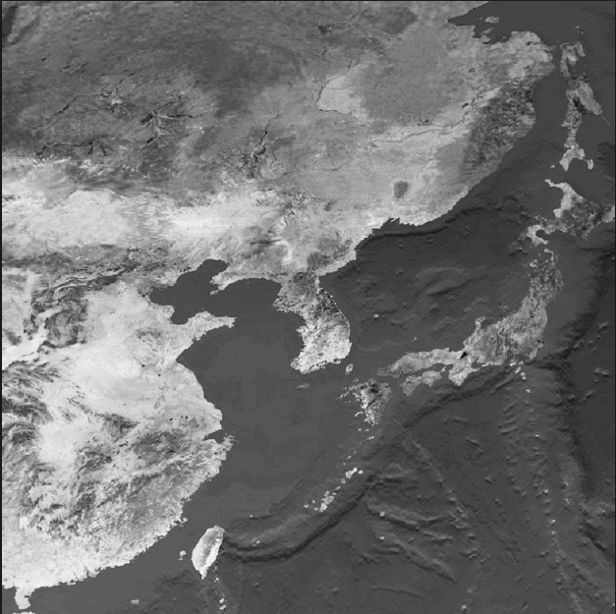

중국문화데이터포트폴리오
데이터 분석 프로젝트 발표 대체 동영상
2020년도 2학기 중국언어문화전공
201602534 중국언어문화전공 이윤호

Slide 2
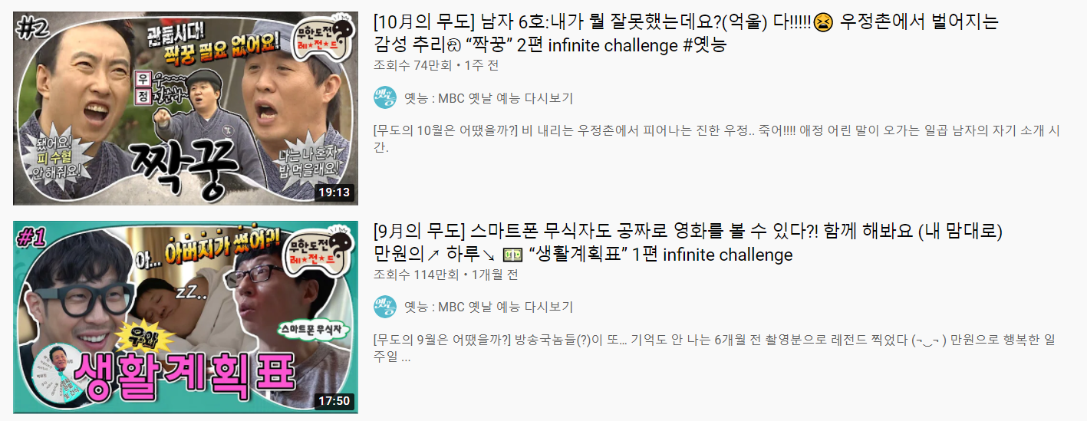
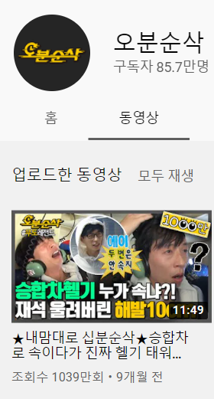
배경 및 목적
무한도전은 2018.03.31에 이미 종영, 무한도전의 기존 방송본을 업로드한 유투브 동영상들이 여전히 많은 이들에게 좋은 반응을 이끌어내고 있다.
☞두 스크린샷 모두 2020년 10월 22일 기준으로 캡쳐됨
무한도전이 어떠한 부분에서 시청자들에게 웃음과 재미를 어필할 수 있었는지를 언어분석하여
시청자들의 웃음 코드 혹은 재미있는 말 그 자체에 대해 깊이있는 이해를 하는 것이 프로젝트의 목적이다.

Slide 3
대상
대화 위주로 진행되는 에피소드만을 대상으로 함.
☞ 언어분석을 진행하기 위해서는 무한도전 내에서도 토크 위주로 진행되는 에피소드를 선별할 필요가 있었다.
해당 조건에 부합하면서 좋은 반응을 이끌어낸 대표적인 에피소드는 ‘죄와 길‘, 좋지 못한 반응을 이끌어낸 에피소드는 ‘국민의원＇에피소드였다.
예시)
☞언어 분석을 진행하기에 매우 부적절한 대표적인 사례
왼쪽부터 차례대로 전국시청률 / 수도권시청률이며, 국민의원의 경우 멤버 교체로 인해 전체적인 시청률이 낮았음을 고려하더라도 독보적으로 시청률이 낮고 반응이 안좋았다.

Slide 4
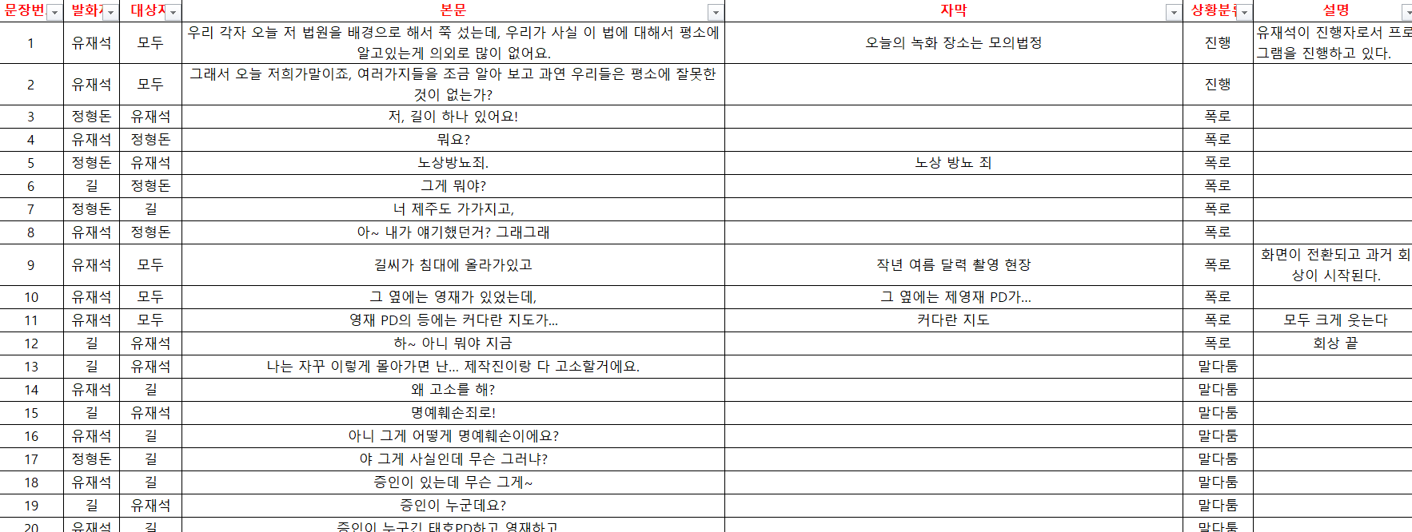
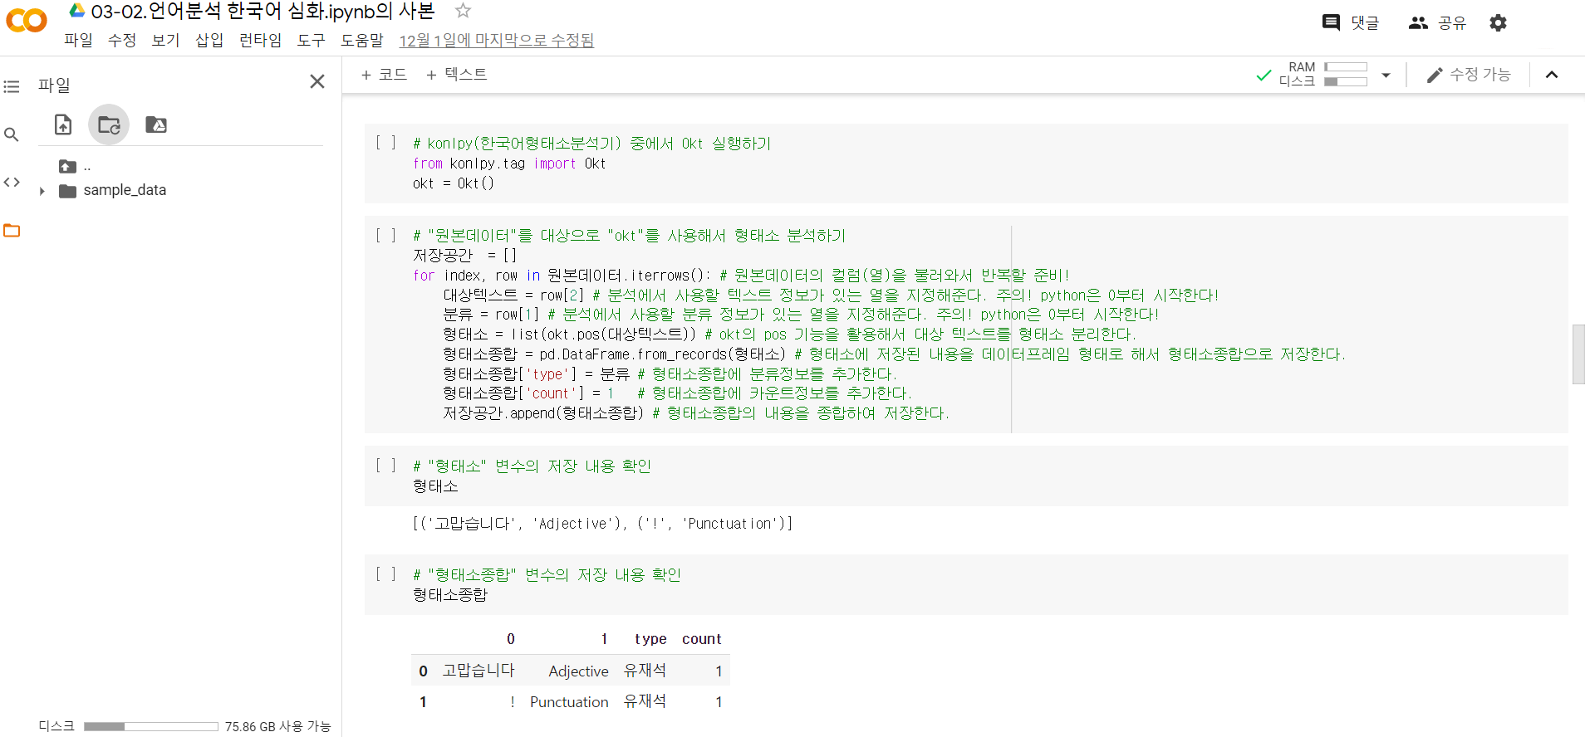
데이터스키마

Slide 5
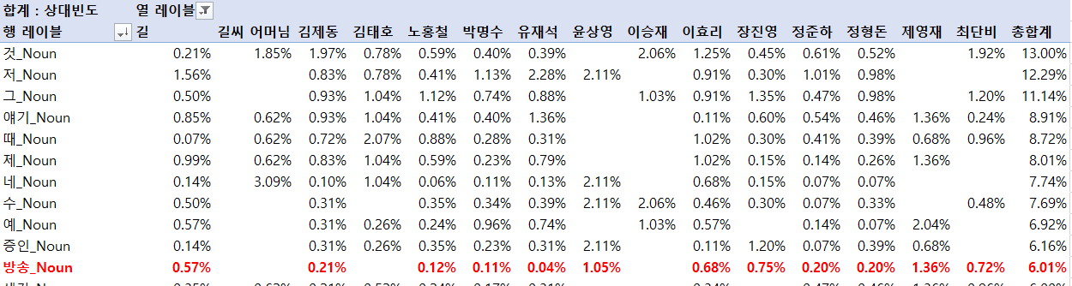
언어분석
죄와길 “방송”, “법”
국민의원과 죄와 길 에피소드는 공통적으로 “법”과 관련한 주제를 다루는 “예능방송” 이다.
두 단어의 빈도수를 찾아보자.
죄와길 에피소드의 경우 명사 내림차순 기준으로 방송이라는 명사가 상당히 높은 빈도로 사용되었으며 합계로는 6%가 사용되었다. 반면 법이라는 단어는 0.18%에 그쳤다.

Slide 6
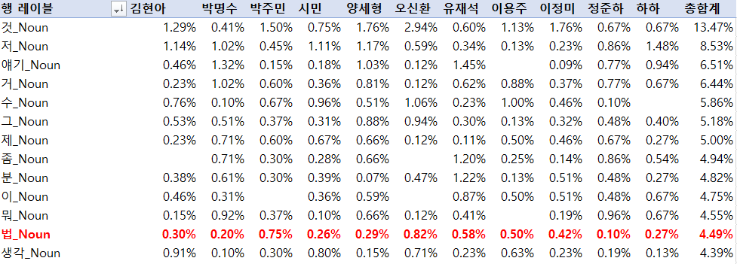
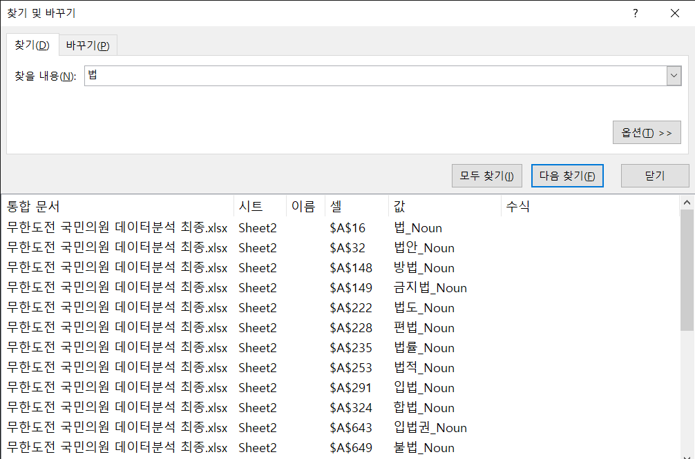
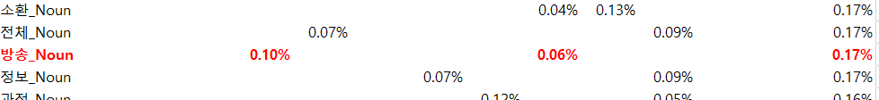
언어분석
국민의원, “방송“ “법“
반대로 국민의원 에피소드에서는 “법” 단어의 빈도수가 높았고 “방송“ 단어의 빈도수가 낮았다.
뿐만 아니라 법안, 금지법, 법률 등 유의어의 사용이 많았기에 사실상 법에 대한 언급이 대부분이었음을 알 수 있다.
이는 두 에피소드가 각자 무엇에 집중하였는지를 단적으로 보여준다.
죄와 길에서는 방송임을 상당히 의식하고 있는 반면 국민의원에서는 법이라는 주제에 집중하였음을 알 수 있다.
죄와 길에서는 당연히 장난스러운 분위기가 되었을 것이고 국민의원은 진지한 분위기가 되었을 것이다.

Slide 7
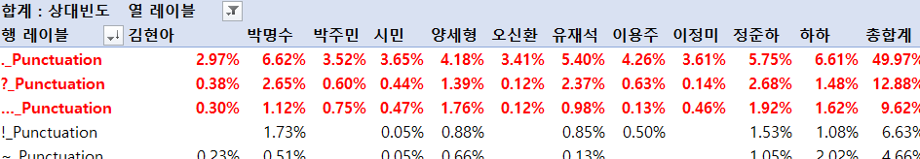
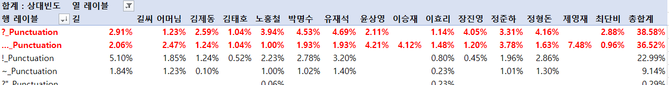
언어분석
국민의원 언어부호
죄와 길 언어부호
죄와 길에서는 ?가 주로 쓰여, 상대방에게 질문을(상대방을 추궁하는 어투라 할 지라도) 던져 대답을 유도하는 형식이 대부분이다. 이는 서로 오고가는 대화가 끊김이 없이 계속해서 이어진다는 것을 의미한다.
국민의원에서는 .이 주로 쓰여, 발화자가 자신의 말을 완결된 하나의 문장으로 끝을 내는 경우가 잦았다.
또한 공통적으로 …이 많이 사용되었다. 특히 죄와길 에피소드에서는 빈도가 약 37%에 달하는데, 실례를 확인해보자

Slide 8
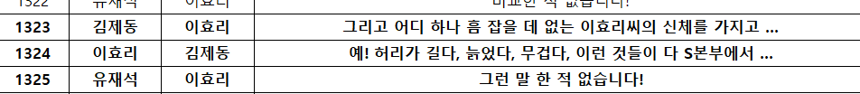
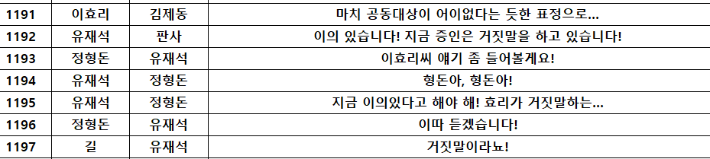
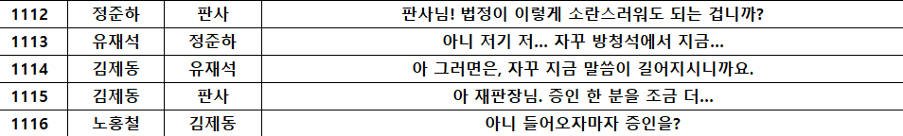
언어분석
죄와 길 데이터샘플
죄와 길에서 …의 비율이 높은 이유는 발화자가 말을 하는 도중에 누군가가 자꾸만 끼어들어서 말이 도중에 끊겼기 때문이다.
여러명의 발화자가 동시다발적으로 자기 할 말만 하고 듣지는 않는, 다소 난장판스러운 분위기에서 방송이 촬영되었기 때문에 말이 여러 번 끊기게 되어 …의 비율이 굉장히 높아졌다.

Slide 9
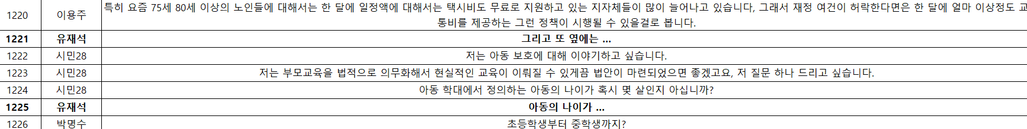
언어분석
국민의원 데이터샘플
국민의원에서 …은 발화자가 말의 맺음을 확실치 않게 하는 경우에 사용되었다. 발화 중간에 누군가가 끼어드는 경우는 거의 없었다.

Slide 10
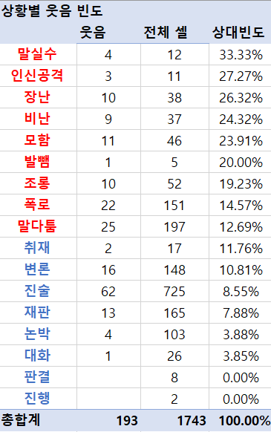
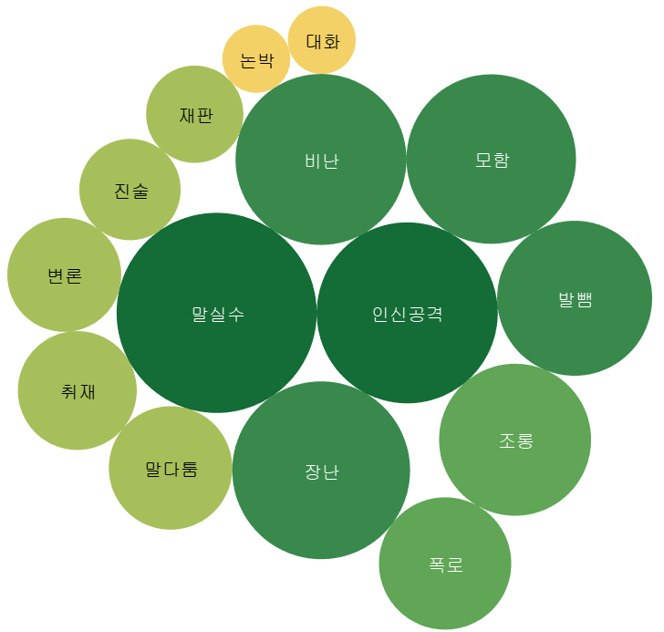
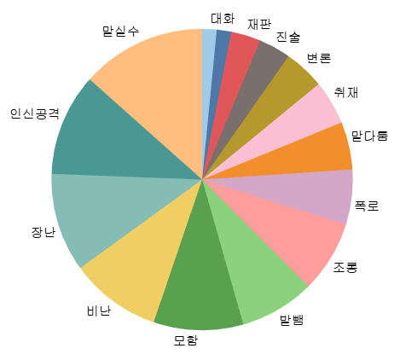
추가분석
빨간 글씨는 공격적인(?) 말하기, 파란 글씨는 일반적인 말하기이다.
공격적인 말하기의 상대빈도가 압도적이다. 아래는 시각화이다.

Slide 11
언어분석 결론
분석을 통해 알게 된 결론을 정리하면 다음과 같다.
편안한 분위기에서 대화할 것.
서로간에 대화를 끊임없이 활발하게 주고받을 것. (이를 유도하기 위해 질문을 던진다)
예의차리기 보다는 공격적으로 말할 것.
너무 진지해지지 않고 장난스러운 태도로 임할 것.
언어분석을 두고 보았을 때 웃음을 주는 것은 ‘공격적인 말하기’ 이다. 다만 단순히 공격적으로 말한다고 해서 전부 재미있는 것은 아니며 이를 뒷받침하는 것이 바로 장난스러운 태도와 난장판스러운 분위기이다. 실제로도 누군가로부터 진지한 비난이나 모함, 인신공격을 들으면 그것은 더 이상 재미가 아니라 언어폭력이다.

